Slide 1


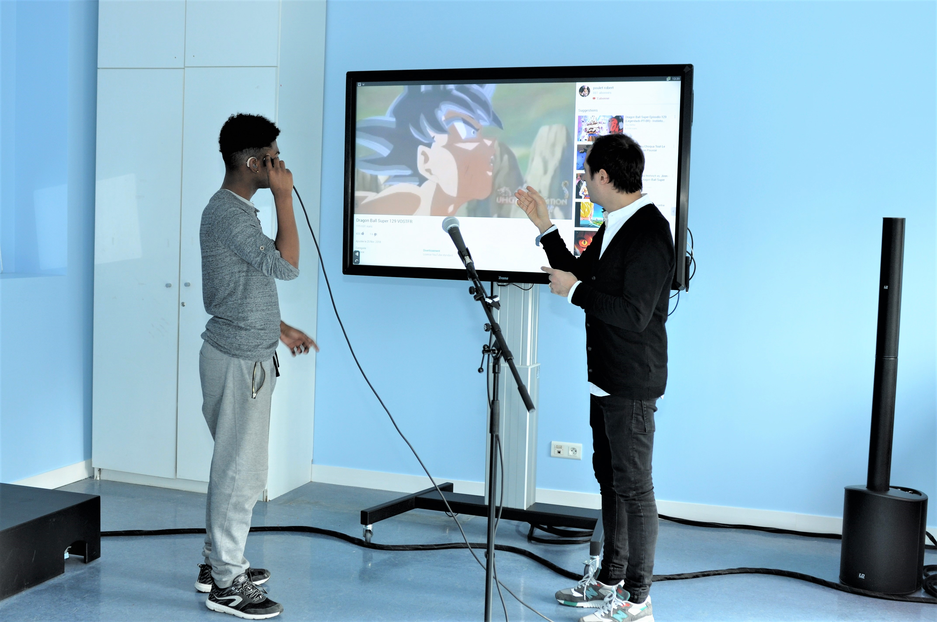
Création d’une salle de parole à l’Institut National de Jeunes Sourds de Paris
Grâce au soutien de la Fondation Pour l’Audition, l’Institut dispose d’une salle entièrement équipée et dédiée aux séances d’apprentissage et de perfectionnement de la parole auprès de nos élèves sourds.
2018

Slide 2
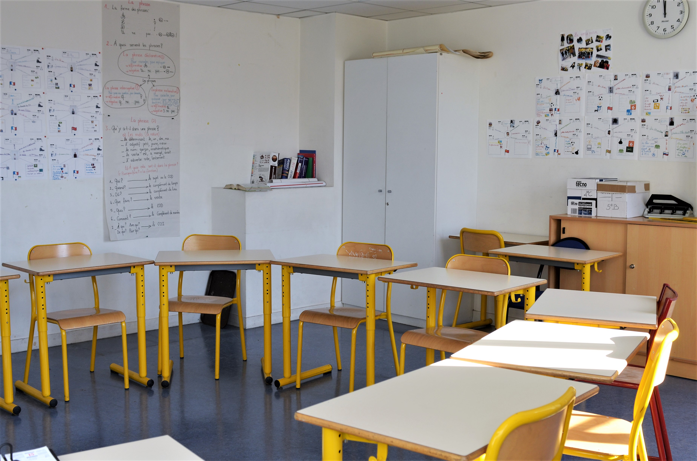

2018
1 – La salle de classe avant les travaux

Slide 3
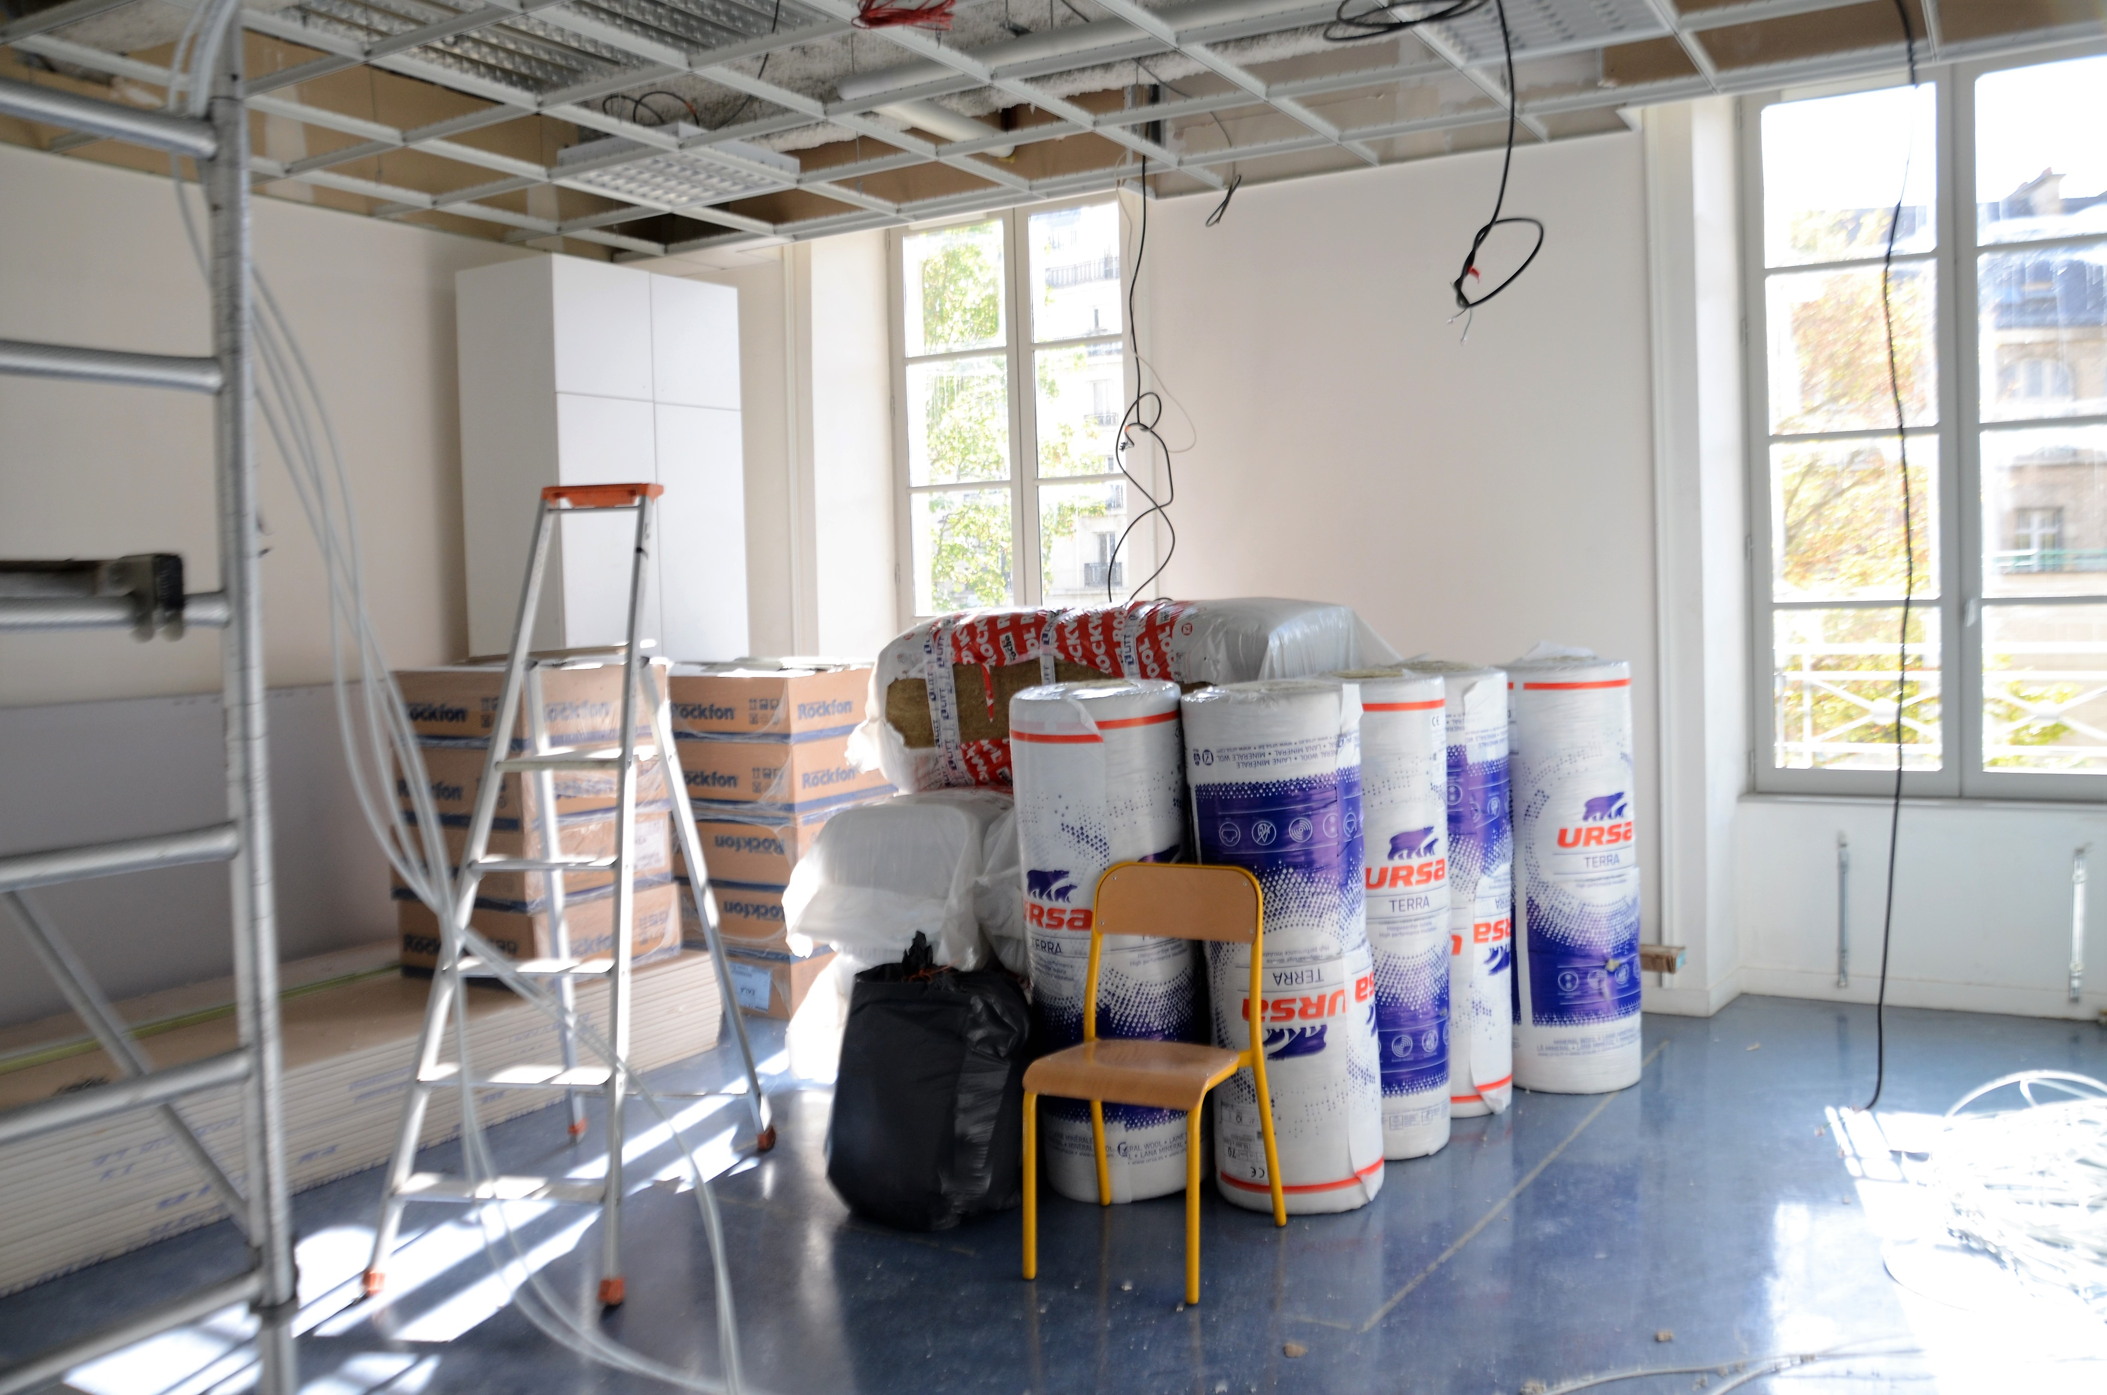
2018
2 – Isolation phonique au plafond

Slide 4
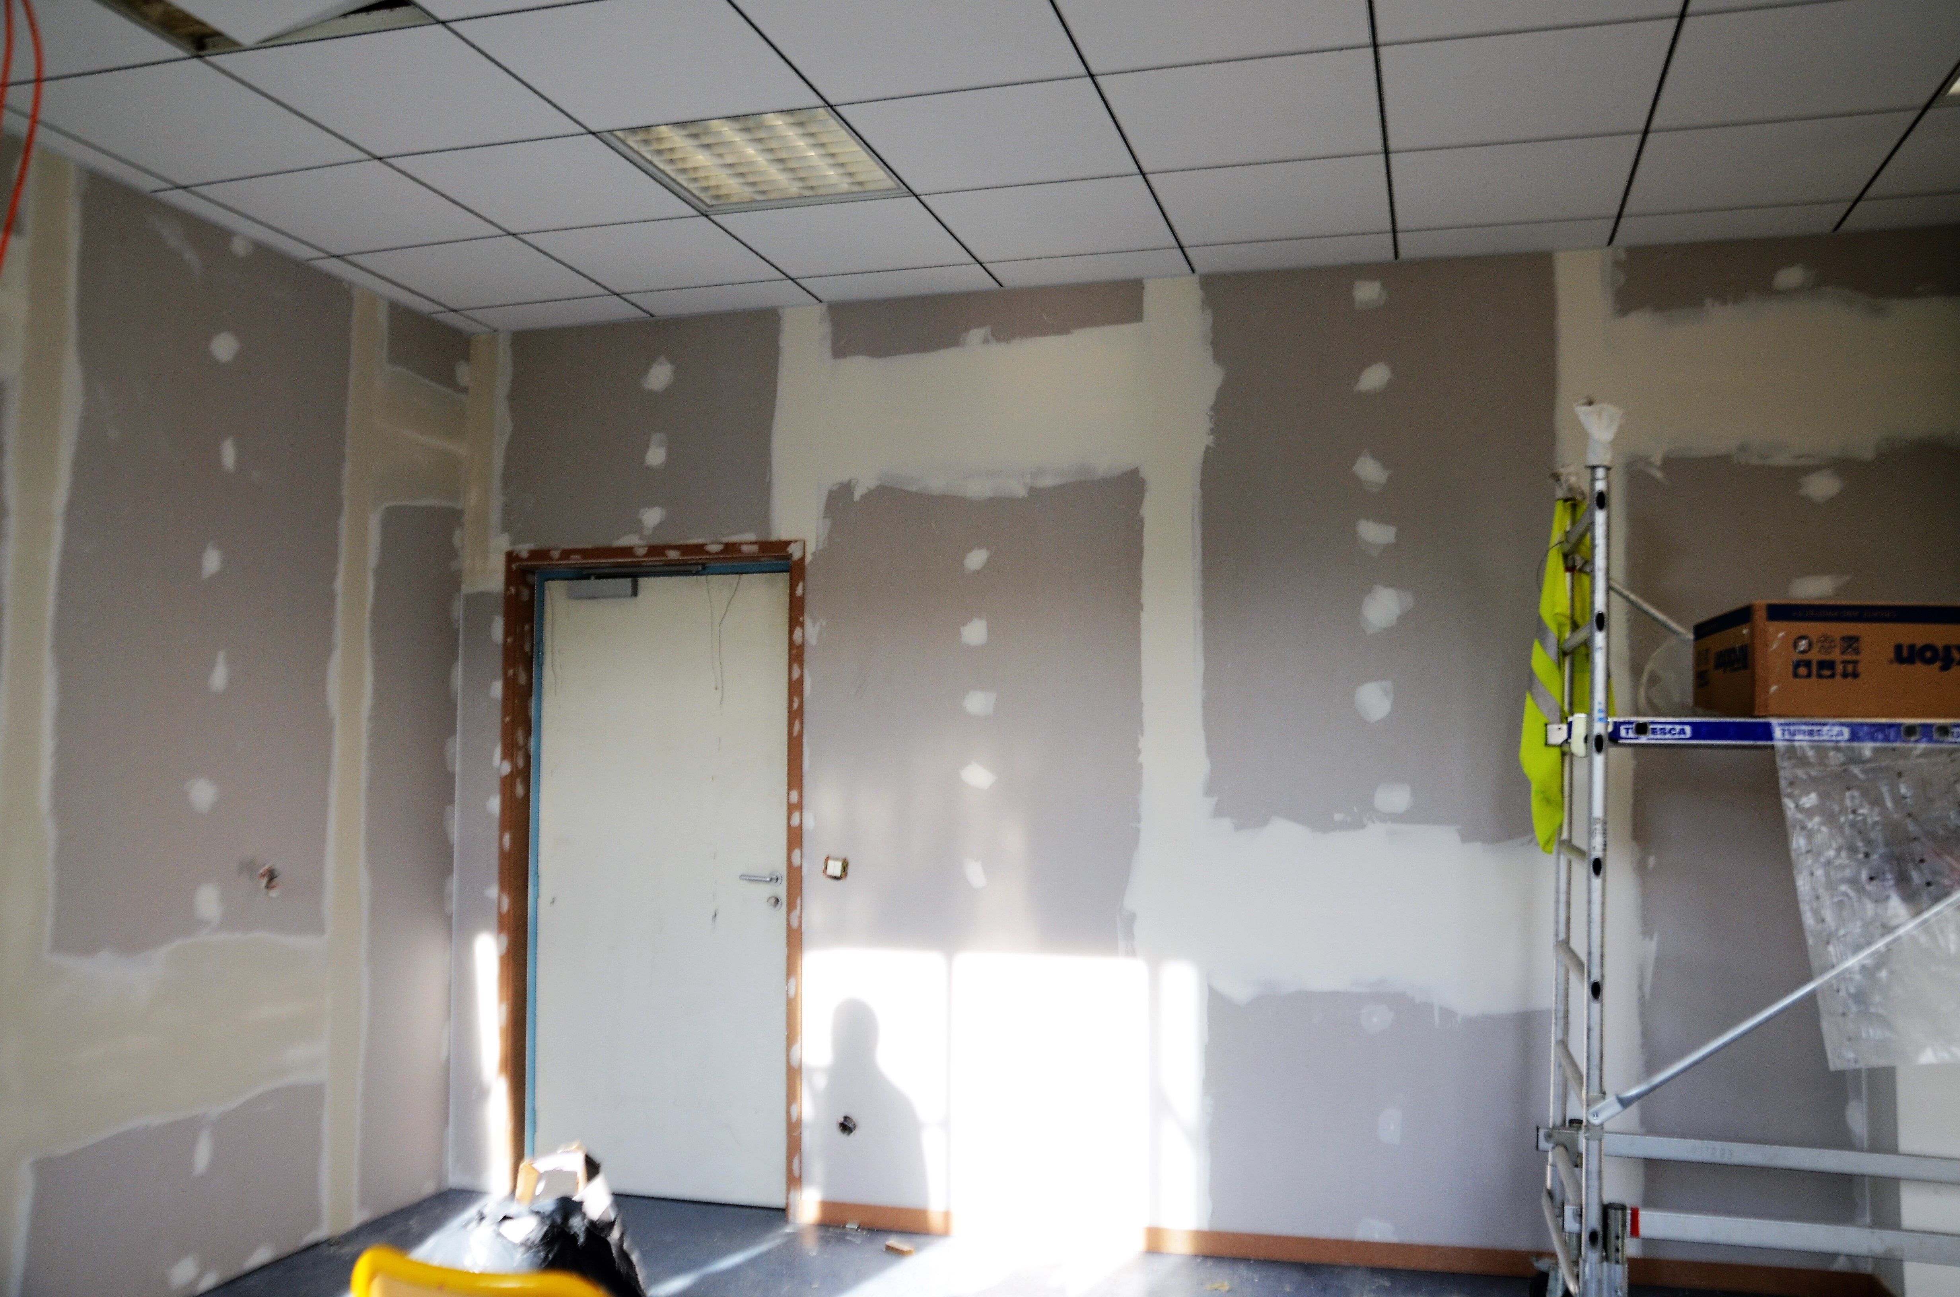
2018
3 – Isolation phonique sur les murs

Slide 5
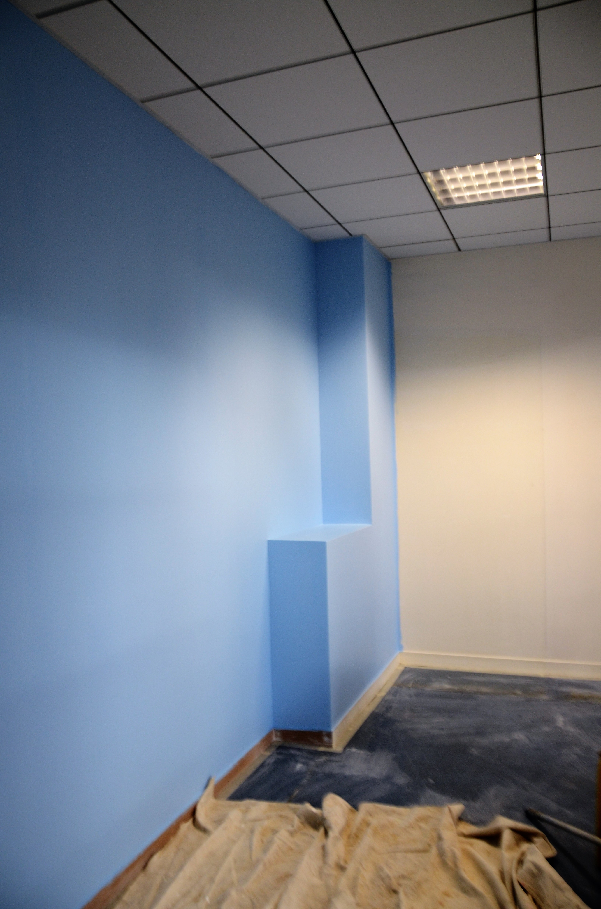
2018
4 – Peinture et finition du revêtement au sol

Slide 6
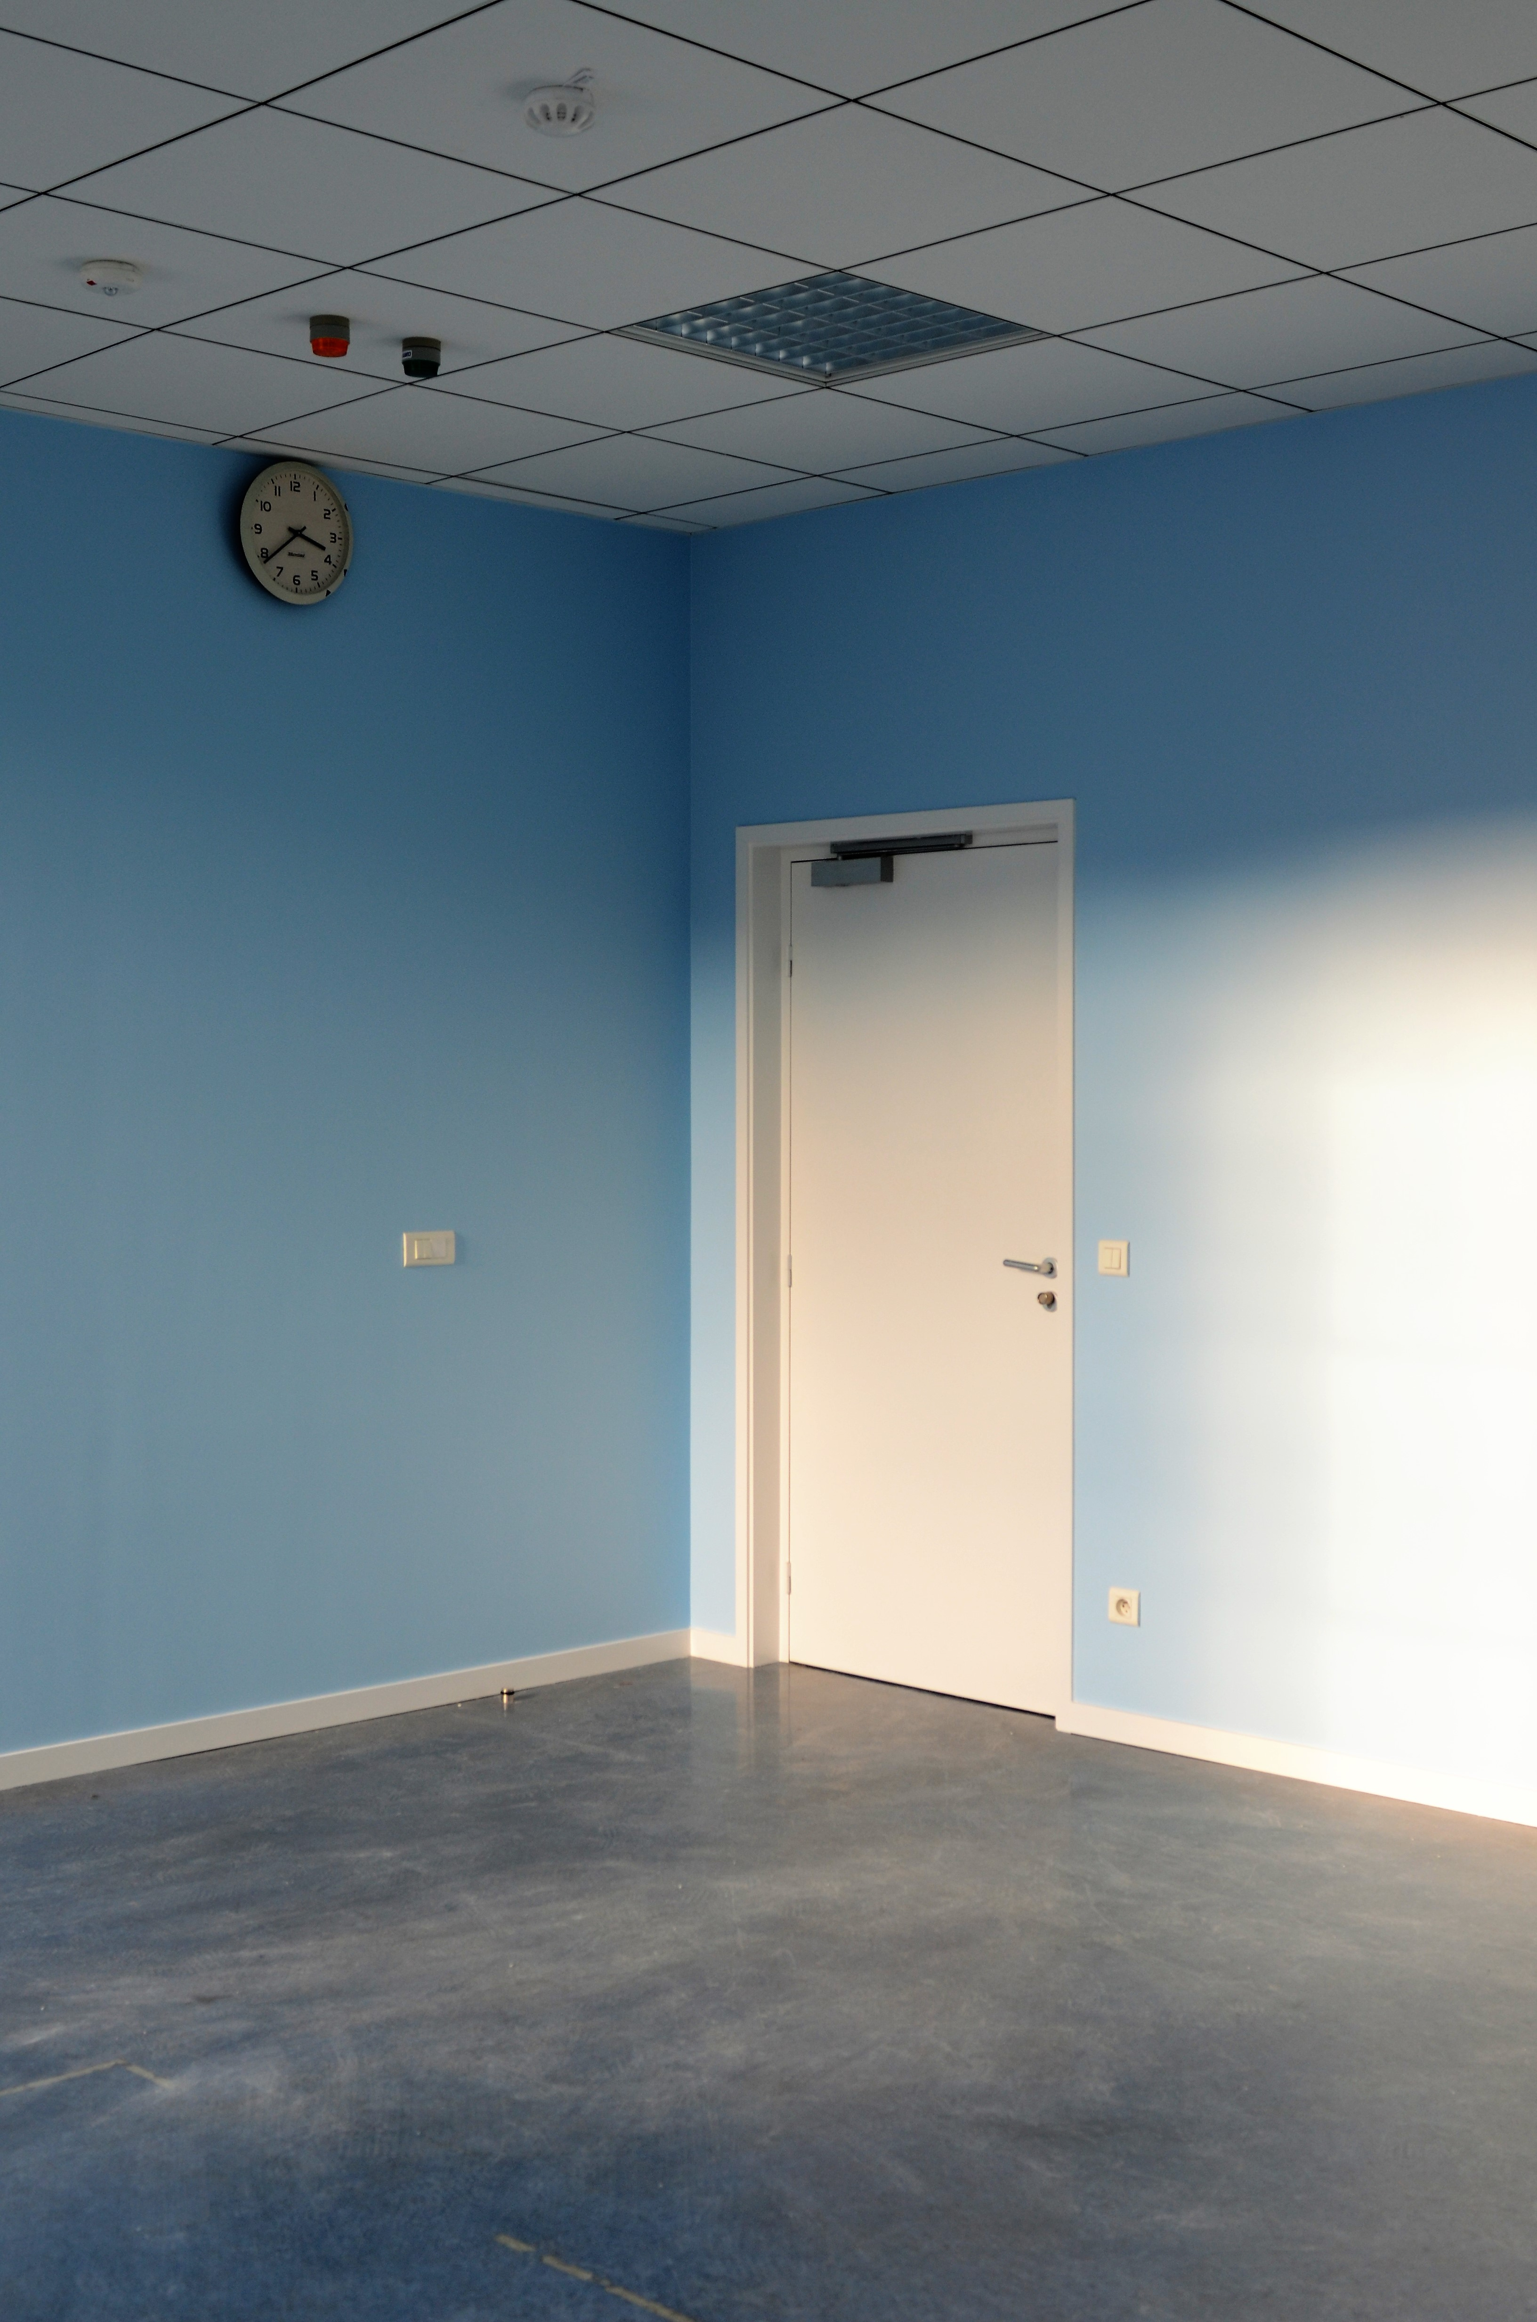
2018
6 – Dernière finition avant installation du matériel

Slide 7
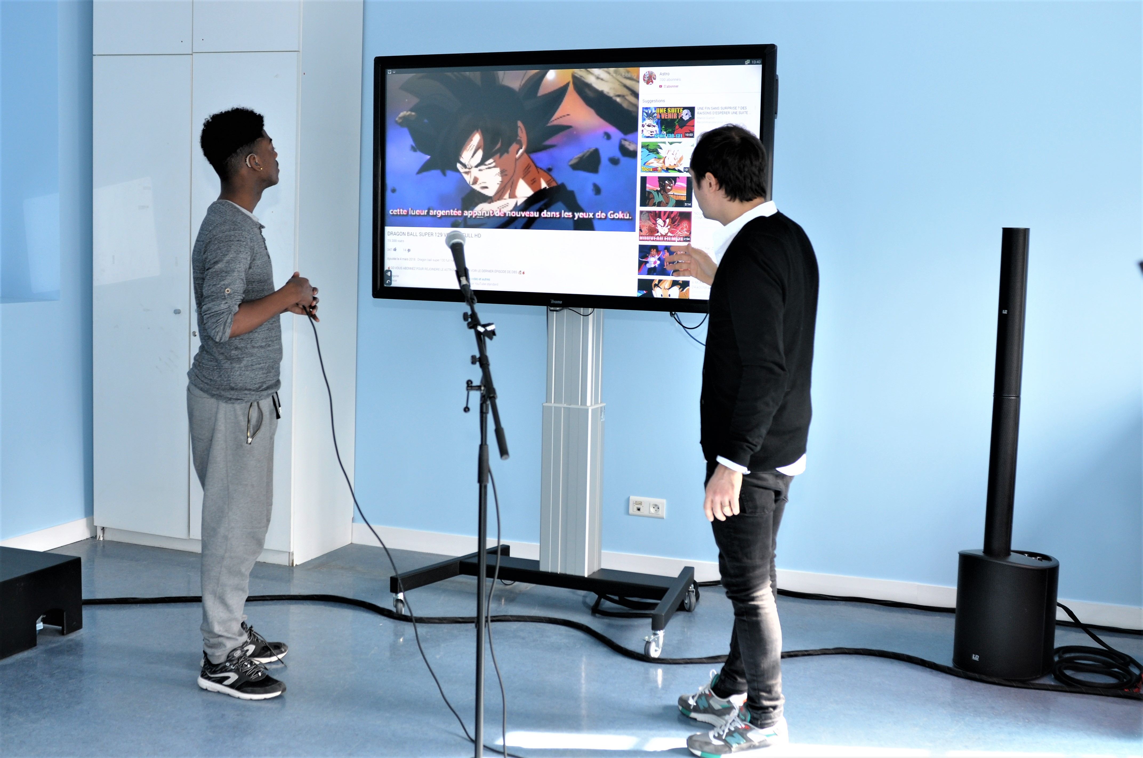
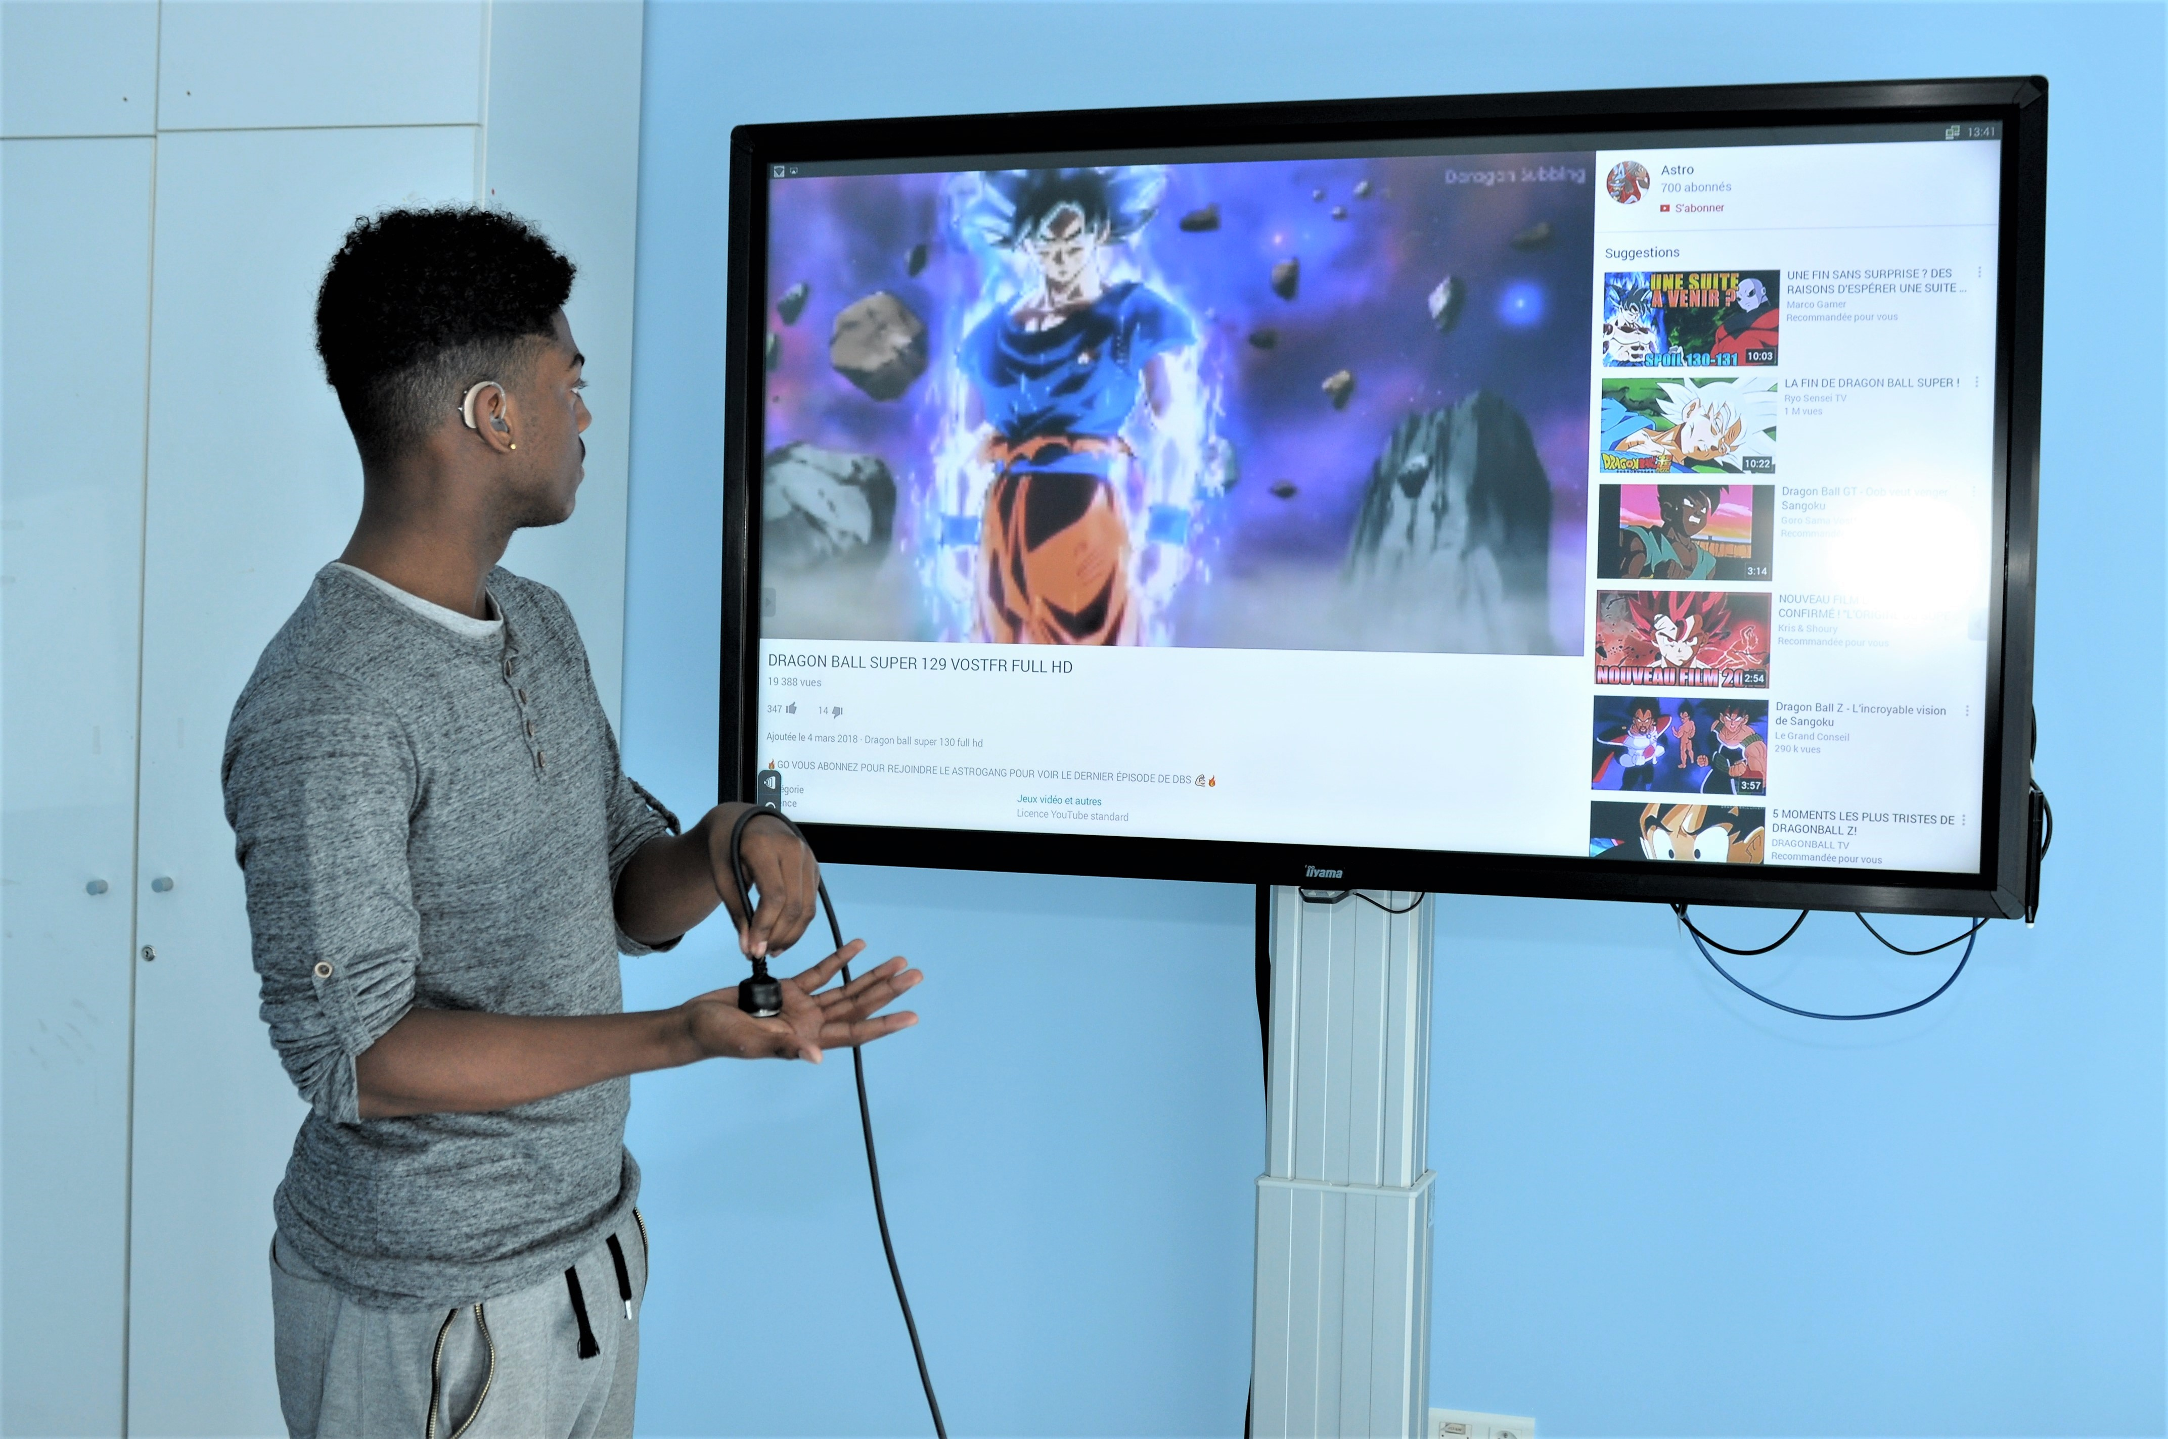
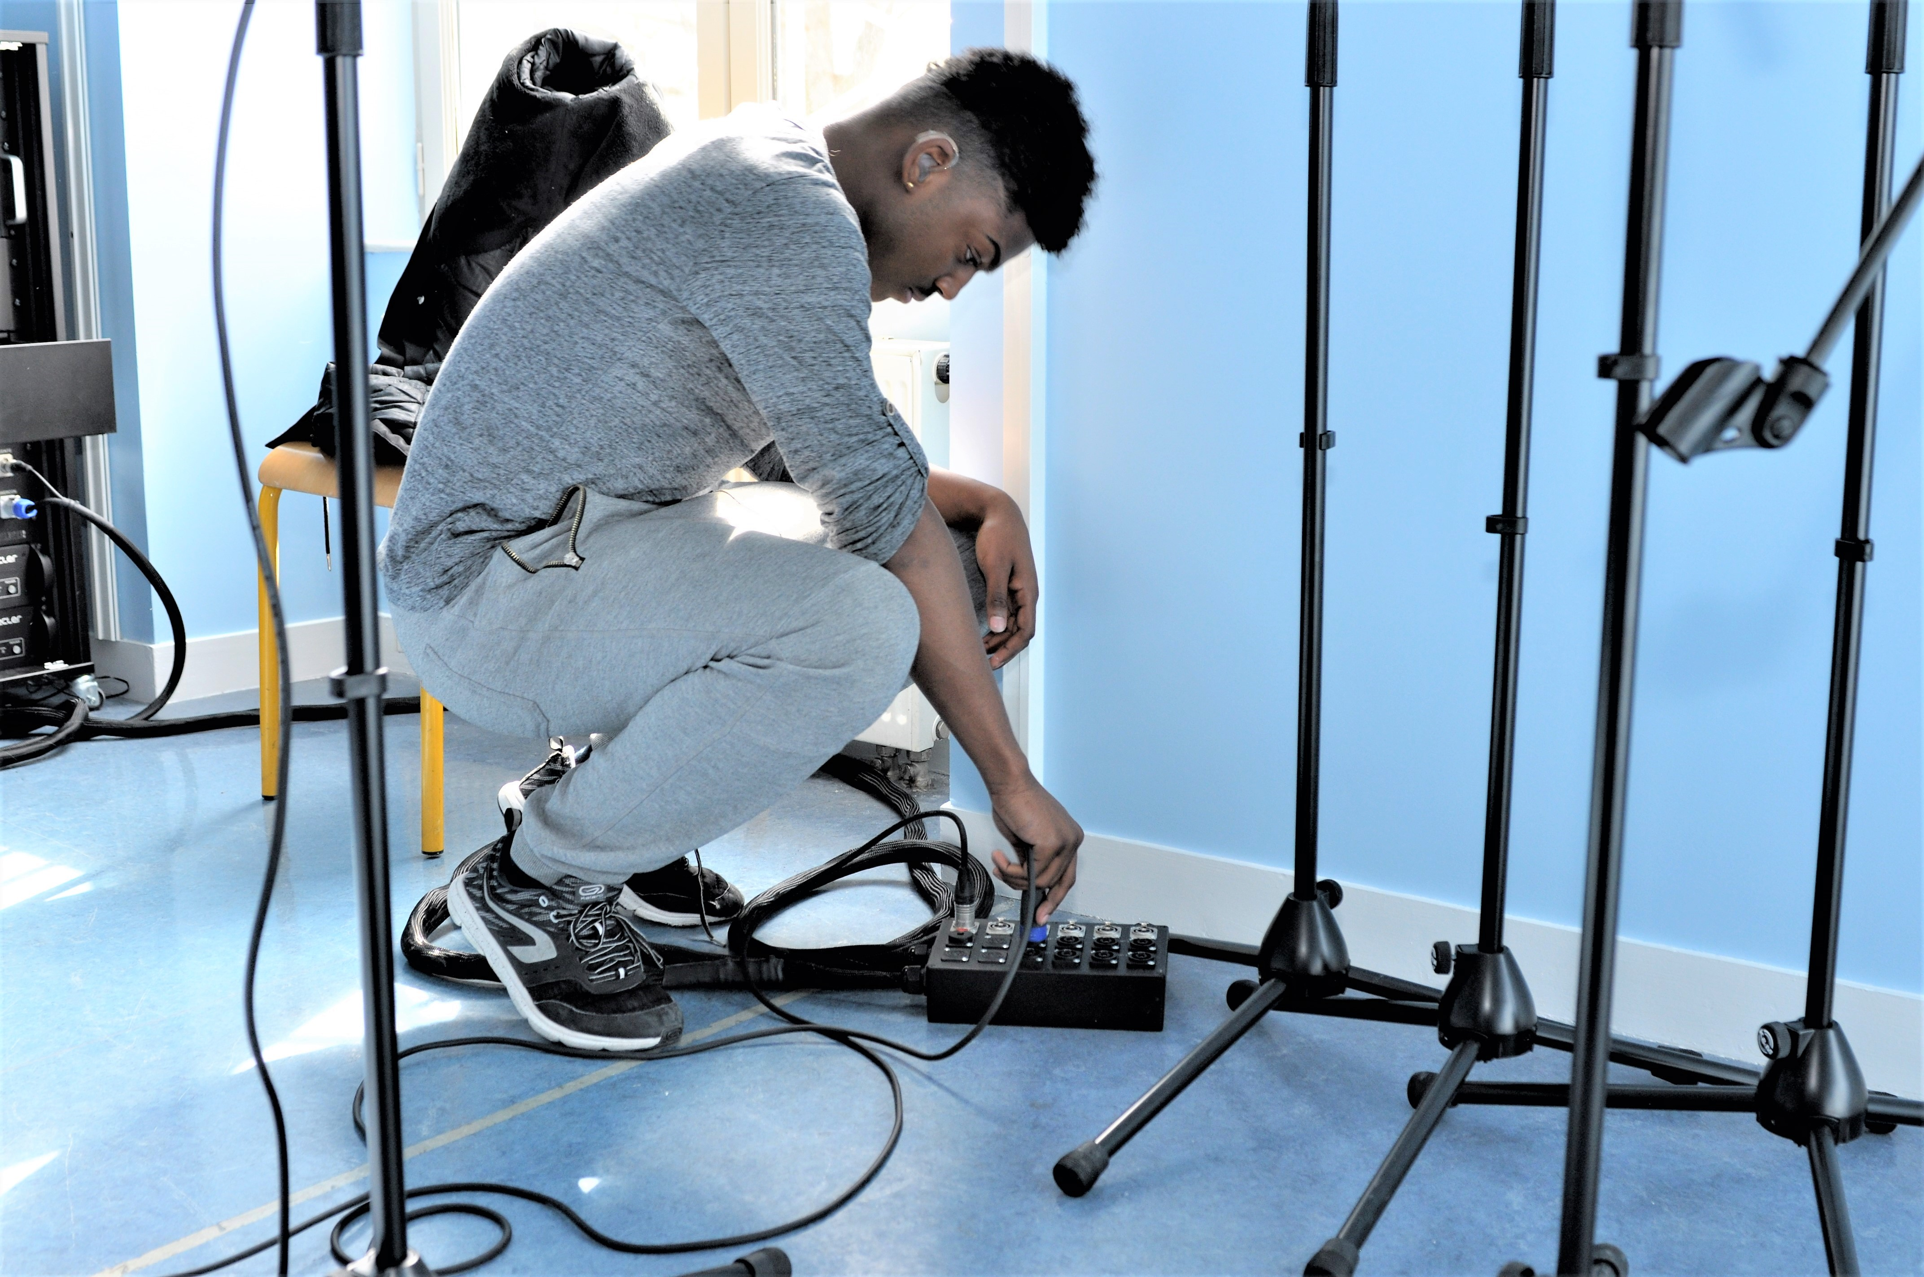
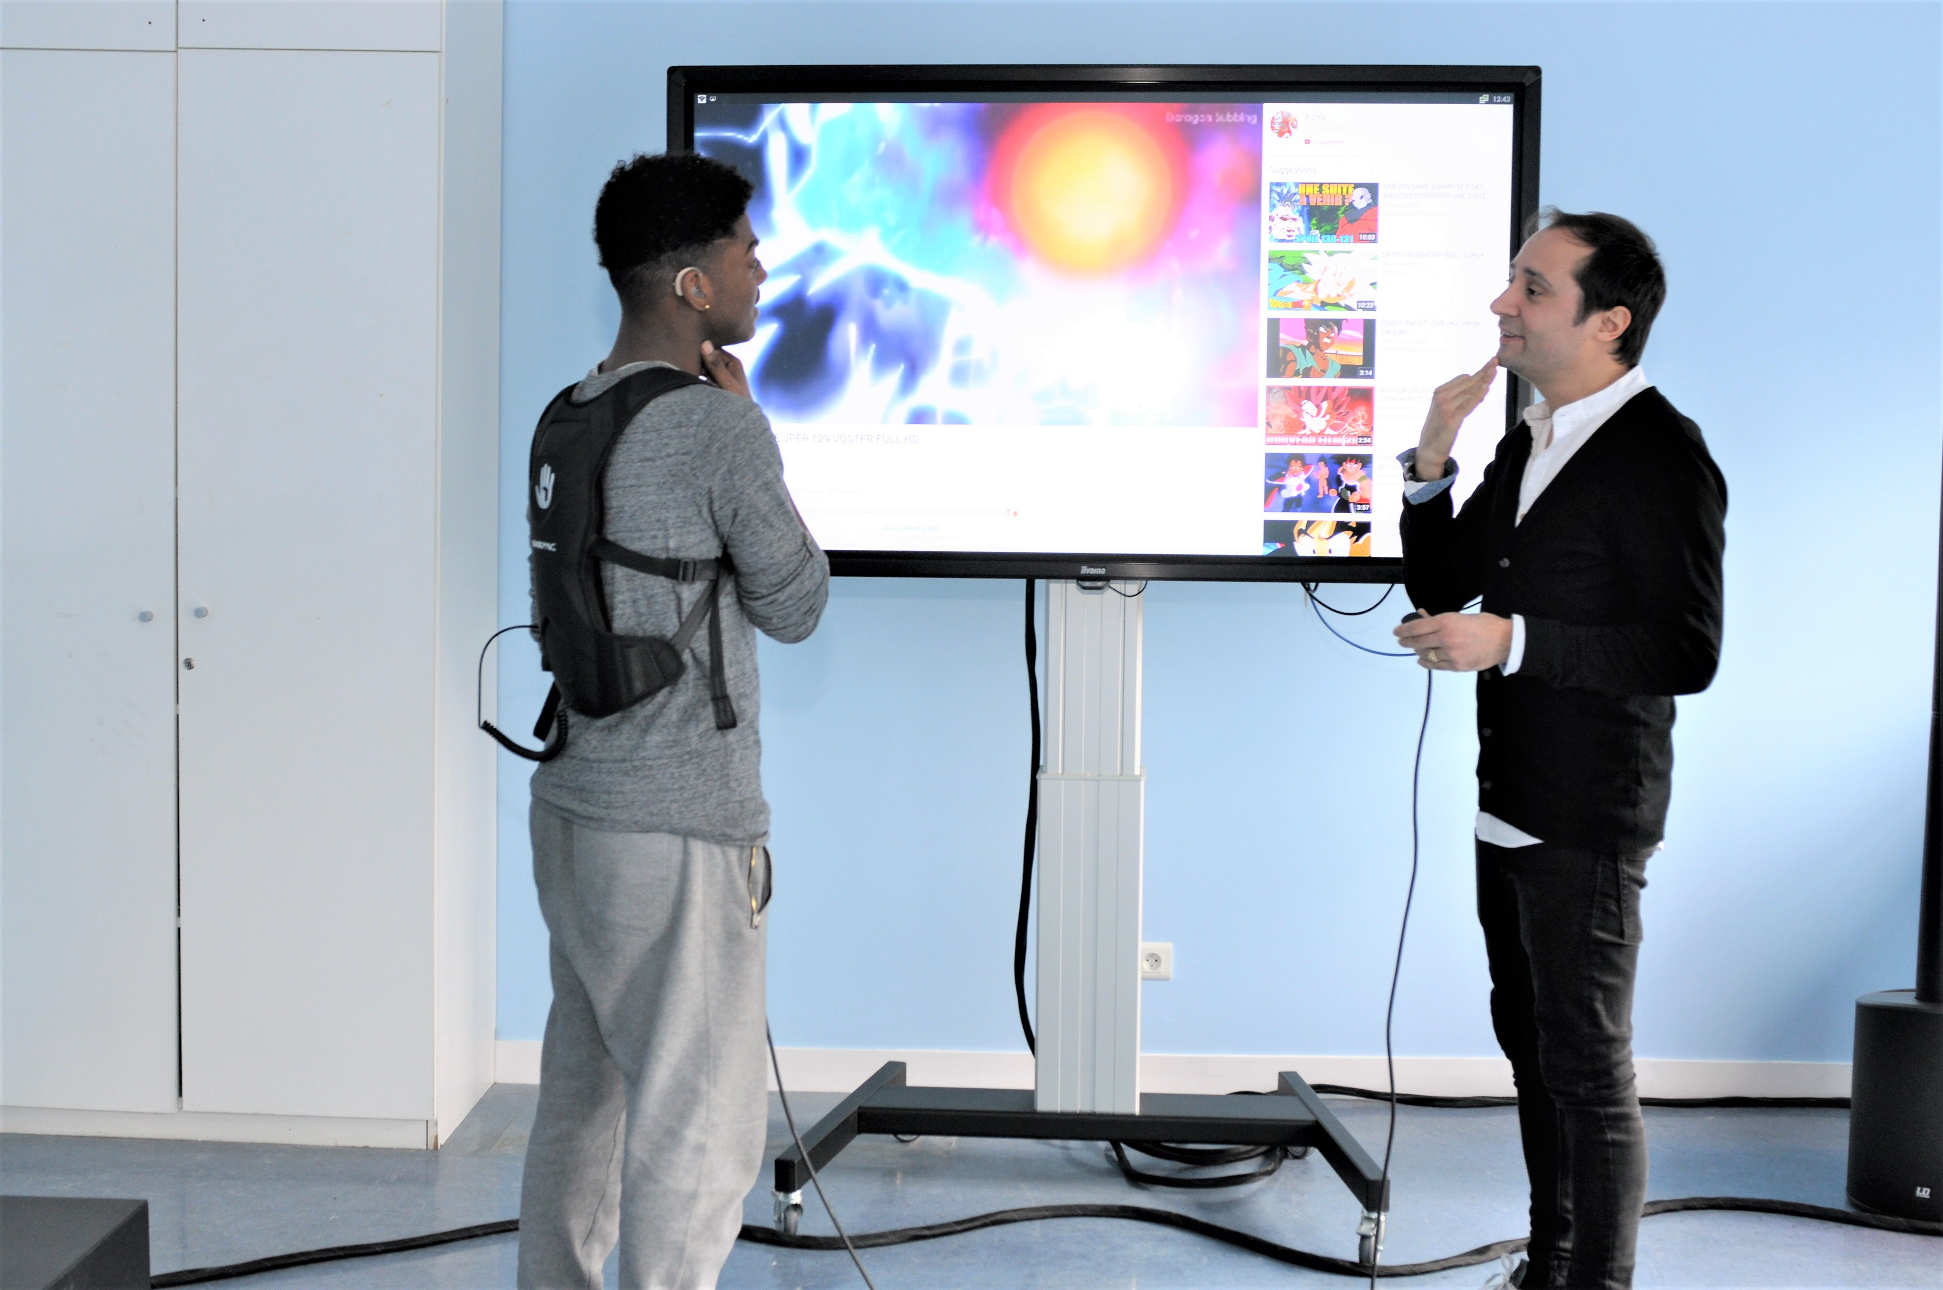
2018
7 – Les premiers essais

